Slide 1


2023 – Semaine 51 du Lundi 18 au Samedi 23 décembre

Slide 2

SCPI OUVERTES : à date chez CNP & BPCE VIE (HORS TEORA BY NWM) & SCPI en direct
FCPI: Smalt Capital: Innoveris IV, V, VI, VII : envoi de lettres chèques remboursement final
Assurance Vie / Valeurs mobilières: VEGA IM : Performances des OG et GSM au 30/11/2023
Assurance Vie / Valeurs mobilières : VEGA IM : Scénario macroéconomique décembre 2023
Assurance Vie / Valeurs mobilières : VEGA IM : La lettre HEBDO du 11 décembre 2023
Semaine 51
2

Slide 3






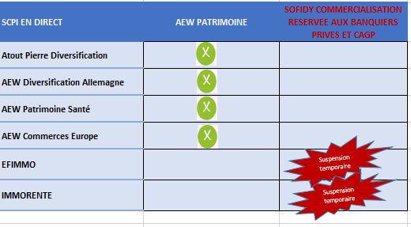

ACTIONS COMMERCIALES / COLLECTE
SCPI OUVERTES A DATE CHEZ CNP & BPCE VIE (HORS TEORA BY NWM) & SCPI EN DIRECT
SCPI
Semaine 51
3

Slide 4

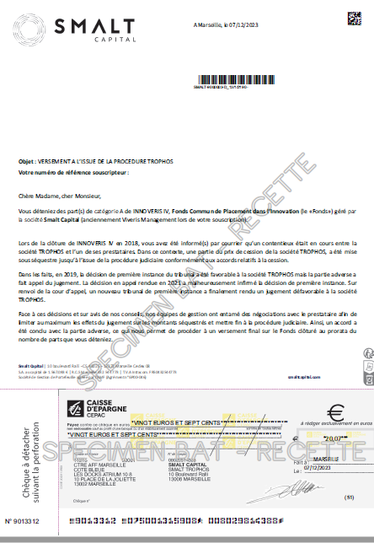
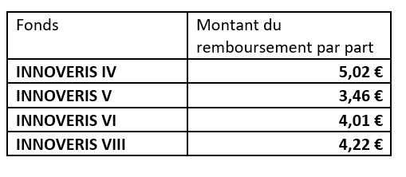
ACTIONS COMMERCIALES / COLLECTE
FCPI Innoveris IV, V, VI, et VIII : ENVOI DE LETTRES CHEQUES
La société SMALT CAPITAL va adresser aux anciens détenteurs des Fonds Commun de Placement dans l’Innovation (FCPI) Innoveris IV, V, VI, et VIII (gérés par la société VIVERIS MANAGEMENT au moment de la souscription), une lettre chèque afin de procéder à un versement final sur ces Fonds.
En fonction du nombre de parts et de fonds détenus, les clients percevront au minimum 3,46€ et au maximum 342,27 €.
Les équipes de SMALT CAPITAL sont à votre disposition au 04 91 29 41 54 ou par mail à partenariat@smaltcapital.com pour toute question relative à cette opération
FCPI
Retrouvez les modèles de courriers
Cliquez sur l’ image →
Semaine 51
4

Slide 5

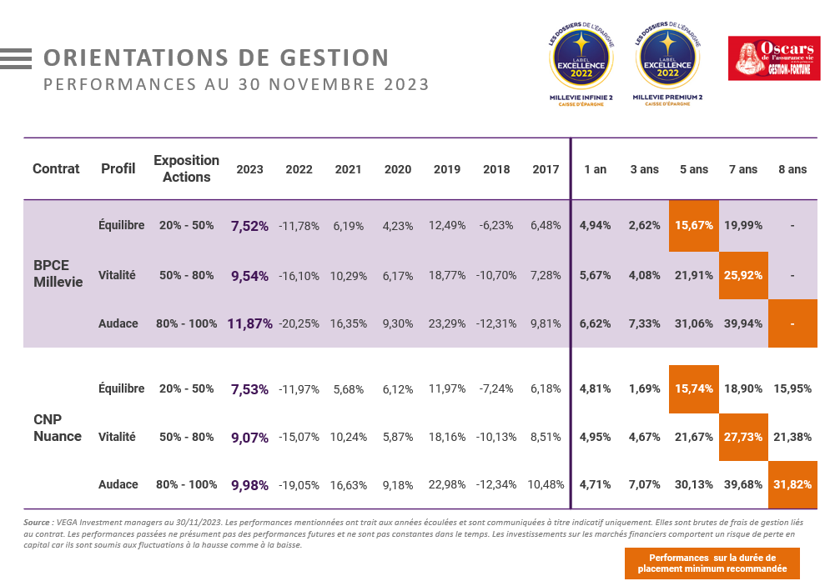

ACTIONS COMMERCIALES / COLLECTE
PERFORMANCES DES ORIENTATIONS DE GESTION AU 30/11/2023
MARCHES FINANCIERS
OG
Semaine 51
5

Slide 6
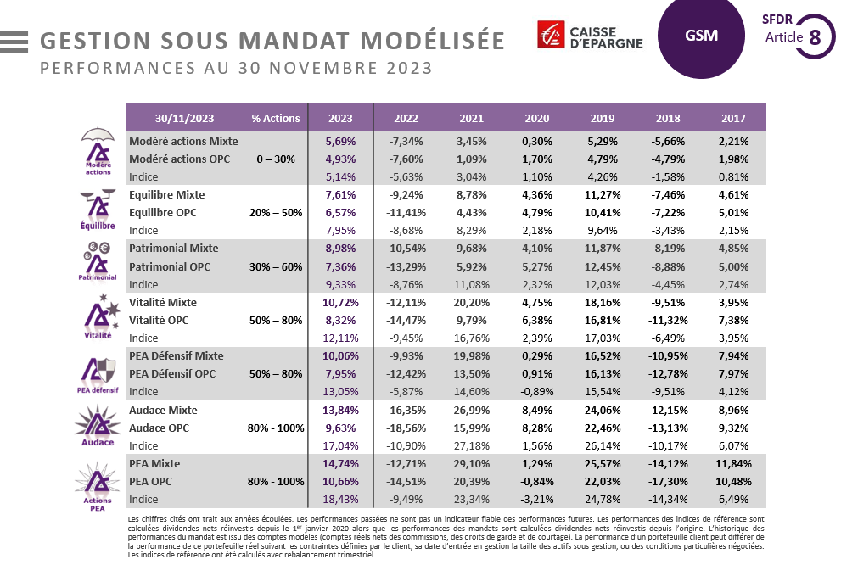
ACTIONS COMMERCIALES / COLLECTE
PERFORMANCES OG –GSM 30/11/2023
MARCHES FINANCIERS
GSM
Semaine 51
6

Slide 7

ACTIONS COMMERCIALES / COLLECTE
SCENARIO MACROECONOMIQUE & PERSPECTIVES DECEMBRE 2023
MARCHES FINANCIERS
Pour la consulter
cliquez sur l’ image →
Semaine 51
7

Slide 8

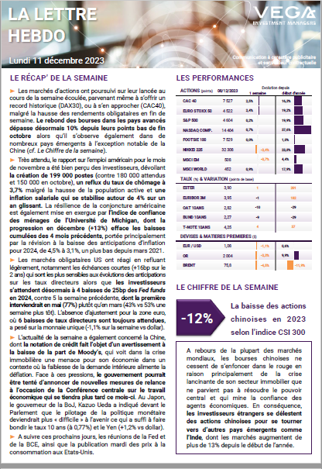
ACTIONS COMMERCIALES / TOUS DOMAINES
LA LETTRE HEBDO DU 11 DECEMBRE 2023
MARCHES FINANCIERS
Pour la consulter
cliquez sur l’ image →
Semaine 51
8

Slide 9



